Slide 1
eindpresentatie heuristieken
uitleg opdracht
toestandsruimte
plan van aanpak
resultaten
conclusies

Slide 2
uitleg opdracht
woonwijk
huizen plaatsen
20, 40, of 60 huizen
1, 2, 3 of 4 stukken water

Slide 3
uitleg opdracht
3 typen huis: maison, bungalow, eensgezinswoning
vaststaande verdeling huizentypes
elk huis eigen afmetingen en eigen waarde
procentuele waardevermeerdering voor vrije ruimte
doel: hoogste waarde of grootste vrije ruimte

Slide 4
probleemstelling
in welke indeling wordt de waarde en de vrije ruimte van amstelhaege geoptimaliseerd?
constraint optimization problem

Slide 5
toestandsruimte
versimpeling v/d werkelijkheid
ondergrens: 20 x grootste huis plaatsen
bovengrens: elke soort huis na elkaar plaatsen
grid met blokken van 0.5m2

Slide 6
toestandsruimte: ondergrens & bovengrens
ondergrens: grootste huis kan op 86 plekken
geplaatst worden
combinatie(86, 20) = 1.4*10^29
bovengrens: steeds type huis plaatsen, toestandsruimte berekenen, en aftrekken van totale oppervlakte
water niet meegenomen
bovengrens (zonder water) = 2.97*10^33

Slide 7
plan van aanpak
eerst random
beste kaarten vergelijken en kijken of bepaalde constraints waarde verhogen
dan via verbeteringsalgorithme waarde & vrije ruimte verhogen
bepaalde scenarios hardcoden ter vergelijking, kan leiden tot heuristieken

Slide 8
plan van aanpak: random
willekeurig water en huizen plaatsen
constructief: steeds voor elk element kijken of het klopt, ipv voor hele indeling na afloop
voor elk huis afstand tot dichtstbijzijnde huis berekenen
dmv deze afstand waardes berekenen en bij elkaar optellen
van groot aantal iteraties beste indeling opslaan

Slide 9
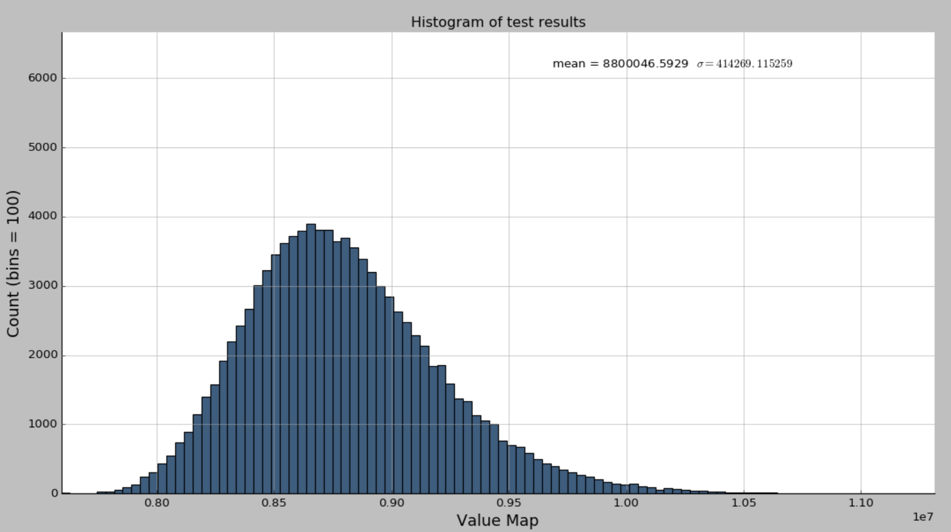
normaalverdeling bij 100k tests

Slide 10
plan van aanpak: constraints
- gekeken of water verschil maakt

Slide 11
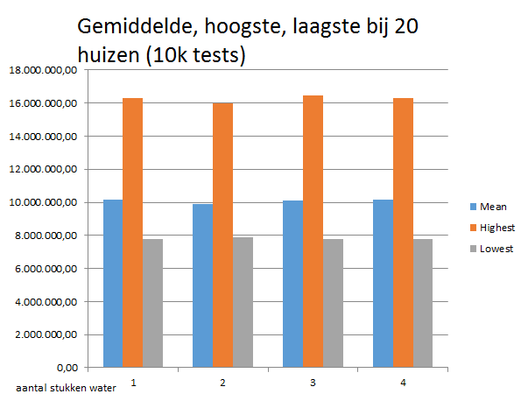

Slide 12
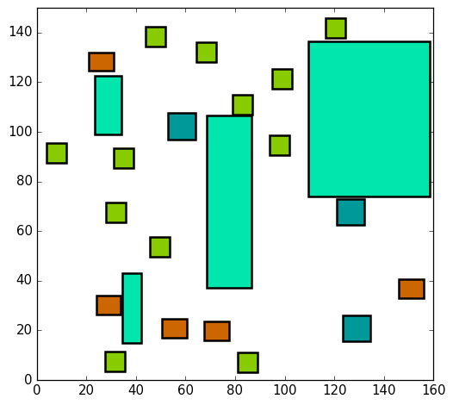
plan van aanpak: constraints
- plots van beste kaarten vergeleken
best of 10k runs, 20 huizen

Slide 13
plan van aanpak: verbeteringsalgorithmes
hill climber
beste indeling gebruiken
elk binnen bepaalde grens willekeurig verplaatsen
waarde steeds herberekenen
verandering alleen aannemen bij verbetering

Slide 14
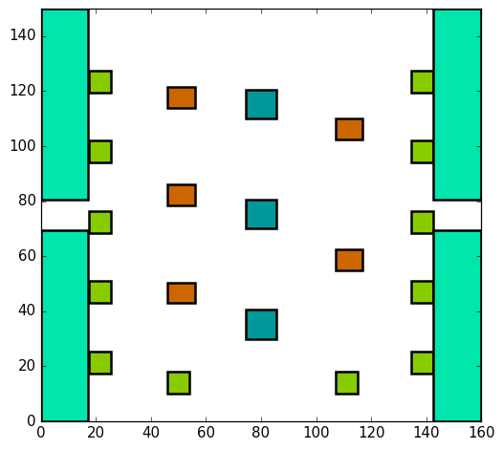
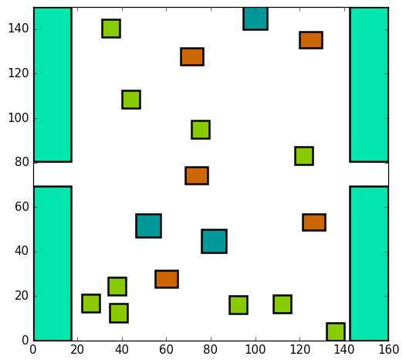
resultaten hillclimber bij niet-willekeurige indeling
equal spacing map
value: 11309430
+ € 49500 € +
hill climbered
value: 11358930

Slide 15
plan van aanpak: verbeteringsalgorithmes
simulated annealing
weer steeds verplaatsen en herberekenen
nu niet alleen directe verbeteringen aannemen
ook verslechteringen aannemen die binnen de “hitte” vallen
“afkoelen”: steeds minder aannemen

Slide 16
resultaten
fout gemaakt: eerste huis te veel waard
startgetal teveel waard
getallen kloppen nu niet; volgende week wel

Slide 17
resultaten
- random levert hoogste absolute waarde op
meeste waarde door eerst heel vaak random en dan simulated annealing

